Slide 1
ALOG – Algoritmos e
Lógica de Programação
Estruturas Repetitivas

Slide 2
Estrutura Repetitiva
Definição: a estrutura repetitiva é um mecanismo que permite que uma ou mais instruções sejam executadas uma quantidade fixa de vezes ou uma quantidade indeterminada de vezes. As estruturas repetivas podem ser classificadas em:
  Repetição com um número fixo de interações
  Repetição com teste no início
  Repetição com teste no final

Slide 3
Estrutura Repetitiva
  Repetição com número fixo de interações
  Neste processo uma ou mais instruções serão executadas um número fixo de vezes.
  Notação:
  Para V de v_{i} até v_{f} Faça
  Instrução_1;
  V - Variável Contatora
v_{i} - Valor inicial
v_{f} - Valor final

Slide 4
Estrutura Repetitiva
Exemplo
Inicio
Inteiro : Numero, Dobro, Cont;
Para Cont de 1 até 10 Faça
Inicio
Leia(Numero);
Dobro ← Numero * 2;
Escreva(Dobro);
Fim
Fim
Enquanto o contéudo da variável Cont não ultrapassar o valor 10 as instruções que estão dentro da estrutura Para .. Faça serão executadas

Slide 5
Estrutura Repetitiva
  Repetição com teste no início
  Neste processo é realizado o teste da condição. Enquanto a condição permanecer verdadeira uma ou mais instruções serão executadas.
  Notação:
  Enquanto condição Faça
  Instrução_1;

Slide 6
Estrutura Repetitiva
Exemplo
Inicio
Inteiro : Numero, Dobro;
Leia(Numero);
Enquanto Numero > 0 Faça
Inicio
Dobro ← Numero * 2;
Escreva(Dobro);
Leia(Numero);
Fim
Fim
Enquanto o resultado da condição relacional Numero > 0 for verdadeira as instruções que estão dentro da estrutura Enquanto .. Faça serão executadas

Slide 7
Estrutura Repetitiva
  Repetição com teste no final
  Neste processo ocorre a execução de uma ou mais instruções e ao final é realizado teste da condição. O processo será repetido até que a condição se torne falsa.
  Notação:
  Faça
  Instrução_1;
  Enquanto Condição;

Slide 8
Estrutura Repetitiva
Exemplo
Inicio
Inteiro : Numero, Dobro;
Caracter : Continua;
Faça
Leia(Numero);
Dobro ← Numero * 2;
Escreva(Dobro);
Leia (Continua);
Enquanto Continua = “S” OU Continua = “s”;
Fim
Enquanto o resultado da expressão lógicaContinua = “S” OU Continua = “s” for verdadeira as instruções que estão dentro da estrutura
Faça .......... Enquanto serão executadas

Slide 9
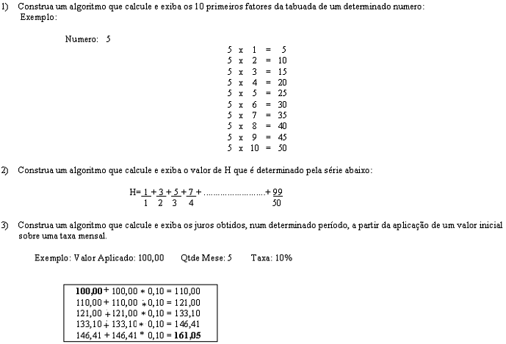
Exercícios (Para .. Faça)

Slide 10
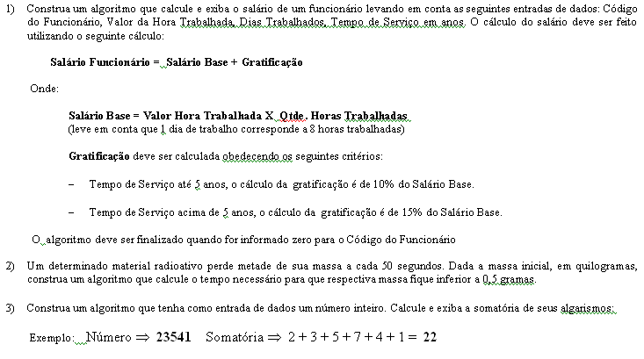
Exercícios (Enquanto .. Faça)

